Slide 1
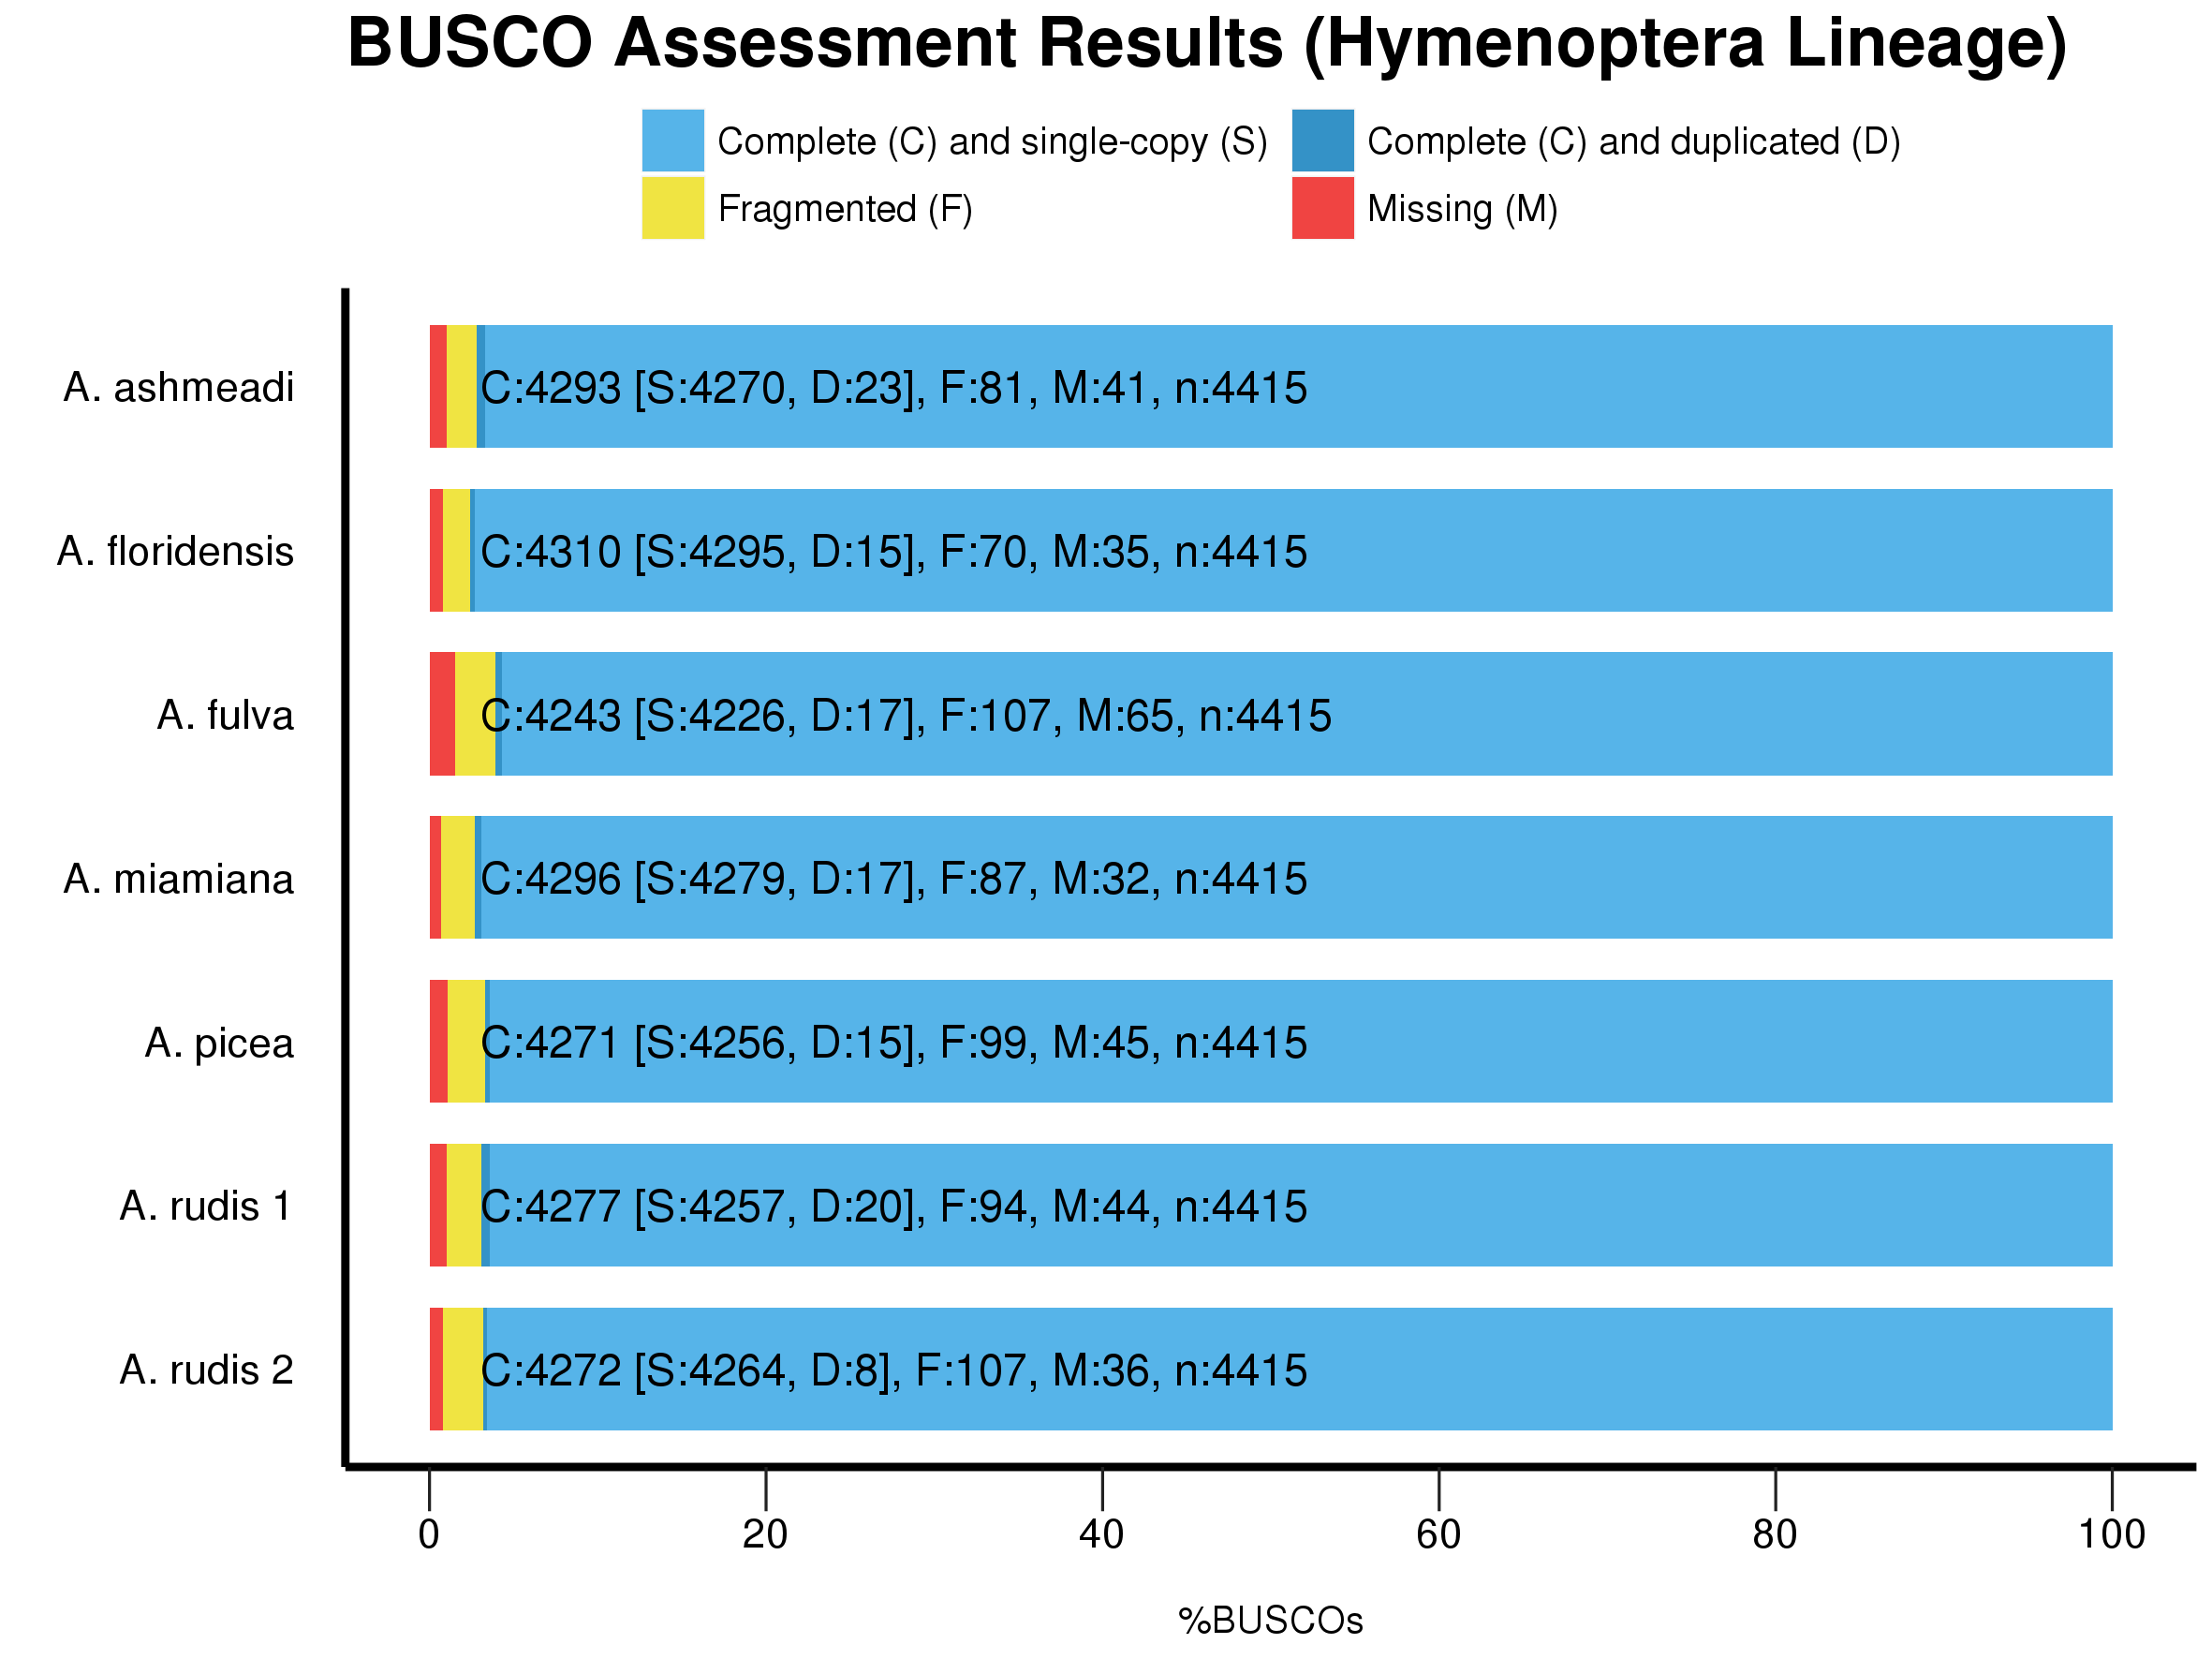
A
B
%BUSCOs

